Slide 1
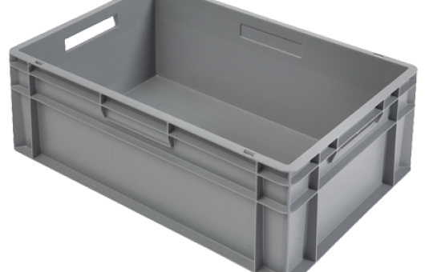
HOLA SOY UN DATO

Slide 2


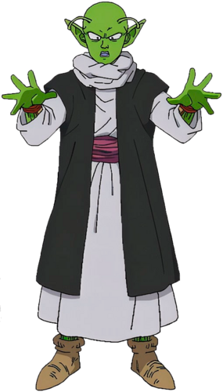
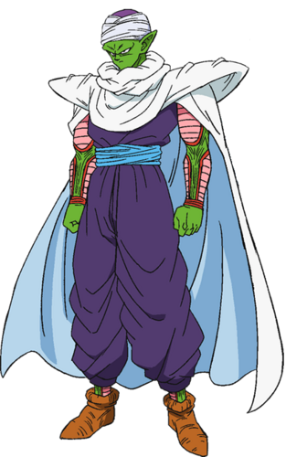

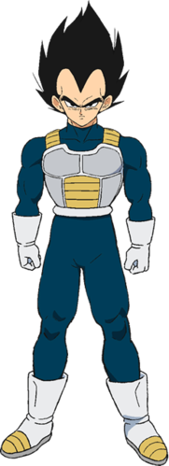



Slide 3
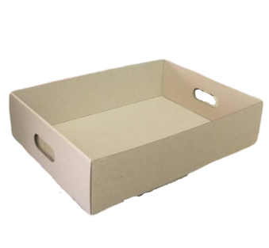

Slide 4
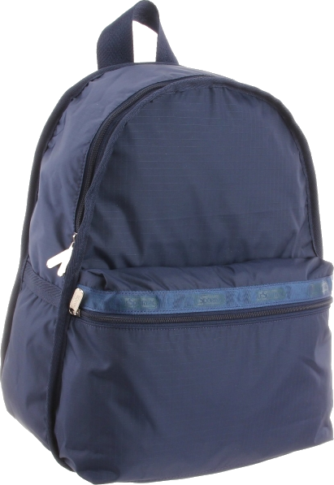

Slide 5




ARRAY METHODS:
FILTER (CONDICIÓN)
Filtro todos los robots (arreglo)
FIND (CONDICIÓN)
Busco el primer elemento que sea mujer (elemento)
mujer

Slide 6
ARRAY METHODS:
JS nos ofrece una serie de métodos declarativos para operar y manipular objetos y arreglos:
SOME
(CONDICIÓN)
TRUE Alguno de los elementos es chewbacca
REDUCE (acumulador,iterador)
#
Almaceno las edades de todos los personajes

Slide 7


TRAVERSING

